Slide 1
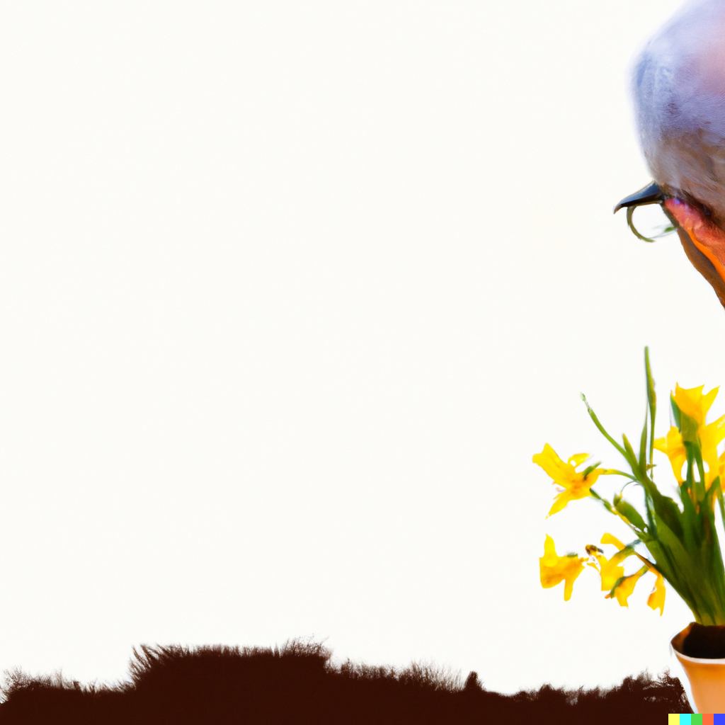








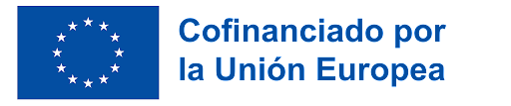
Financiado por la Unión Europea. Las opiniones y puntos de vista expresados solo comprometen a su(s) autor(es) y no reflejan necesariamente los de la Unión Europea o los de la Agencia Ejecutiva Europea de Educación y Cultura (EACEA). Ni la Unión Europea ni la EACEA pueden ser considerados responsables de ellos.

Slide 2

UNIDAD 1
Cambio climático y alfabetización medioambiental
Funded by the European Union. Views and opinions expressed are however those of the author(s) only and do not necessarily reflect those of the European Union or the European Education and Culture Executive Agency (EACEA). Neither the European Union nor EACEA can be held responsible for them.

Slide 3
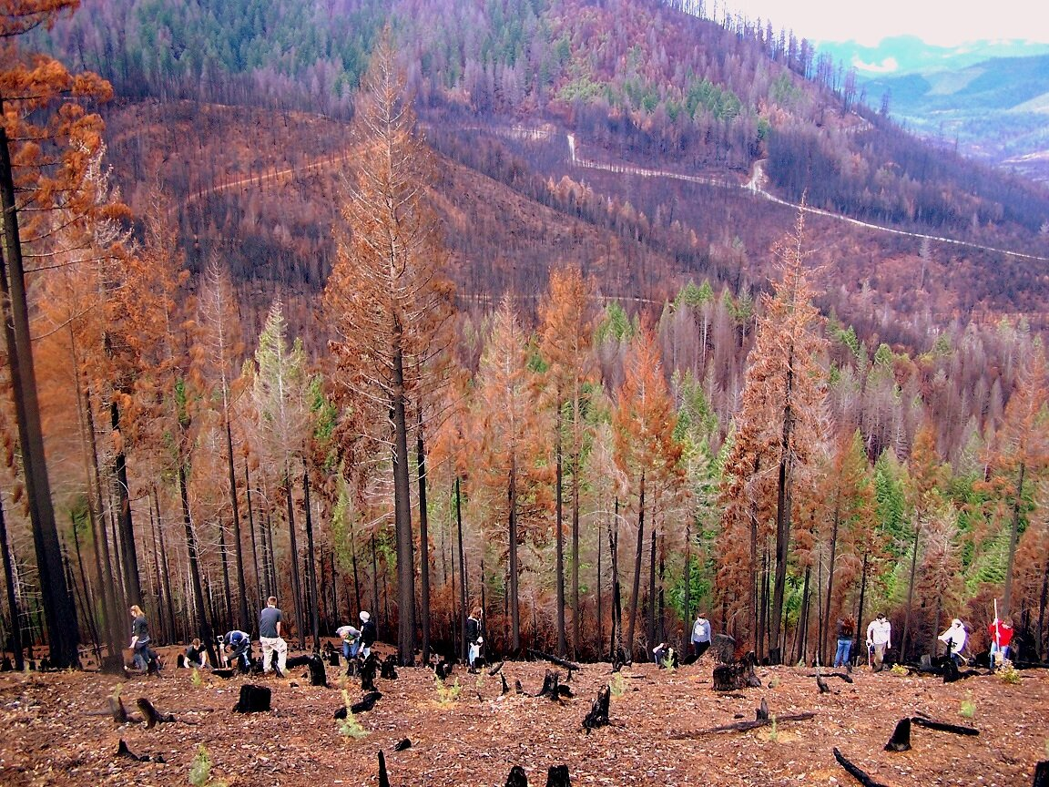
Aspectos destacados de la presentación
Cambio climático
Principales términos de la acción medioambiental
Las políticas verdes de la UE

Slide 4
¿Qué aprenderemos?
Reconocer la importancia del cambio climático y sus consecuencias cotidianas
Navegar por términos medioambientales
Conocer las principales políticas medioambientales de la UE

Slide 5
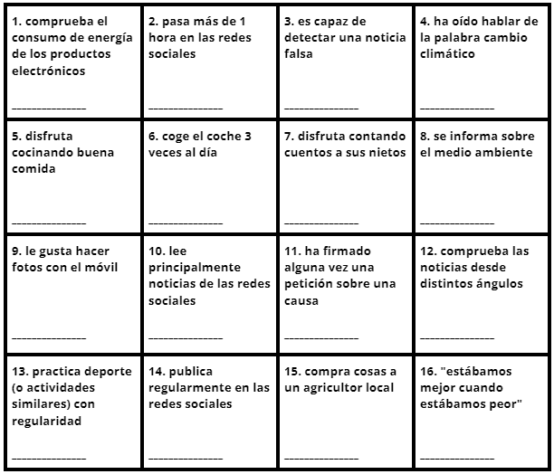
¿Has jugado alguna vez al "Bingo humano"?

Slide 6
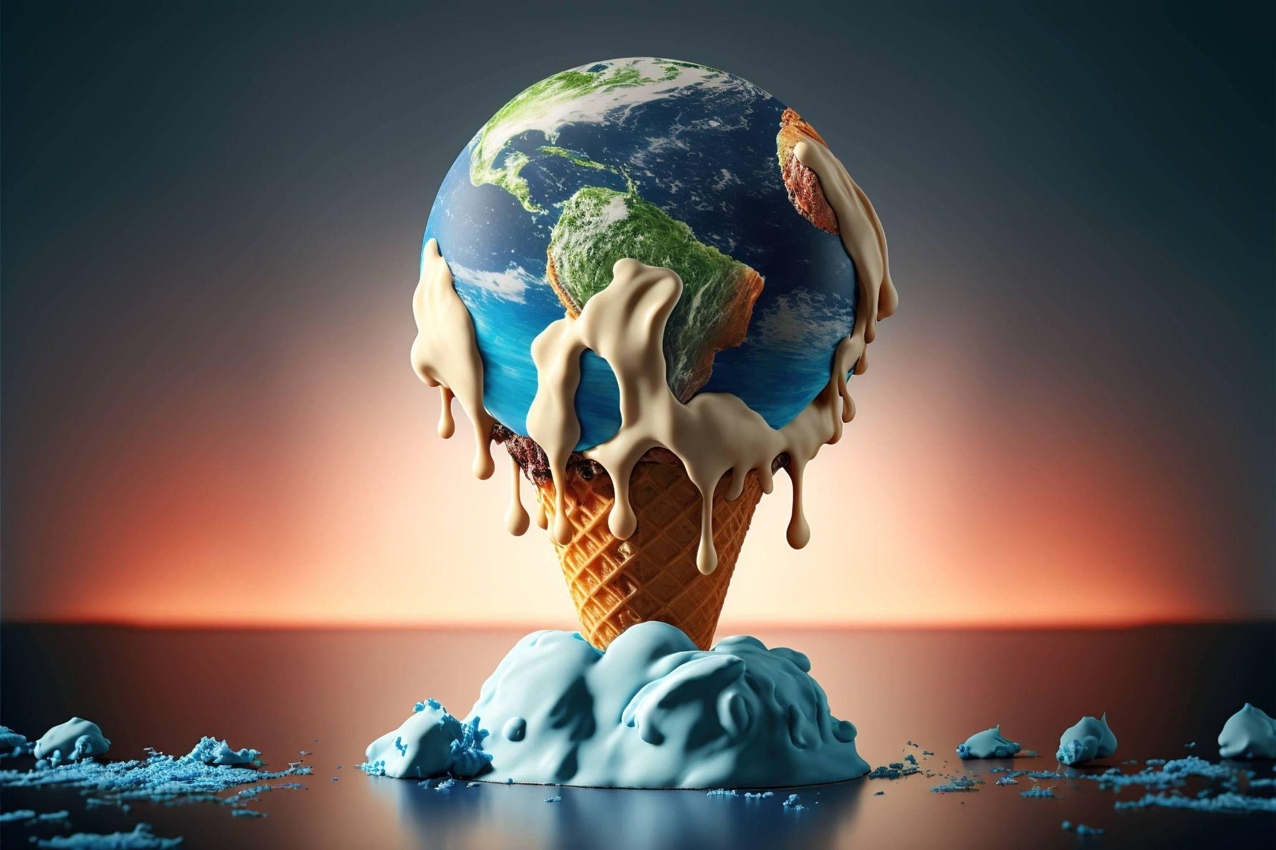
¿Qué es el cambio climático?
El cambio climático se refiere a los cambios a largo plazo de las temperaturas y los patrones meteorológicos.
Estos cambios pueden ser tanto naturales como humanos, especialmente desde el siglo XIX, debido a la quema de combustibles fósiles (como el carbón, el petróleo y el gas).
Climate change

Slide 7
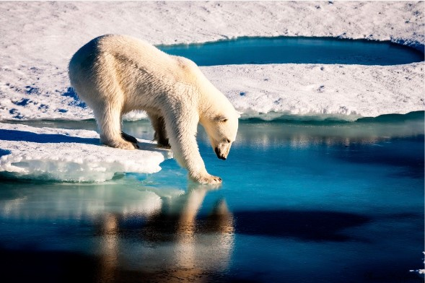
Consulta en Google "series de temperatura" e intenta comprobar por ti mismo/a cómo están cambiando las temperaturas.
Calentamiento global
¿De qué te has dado cuenta?

Slide 8
Principales términos de la acción medioambiental
Sostenibilidad
Transición ecológica
Tierras raras
Lavado ecológico/ Greenwashing
Protección del medio ambiente
Residuos tecnológicos
Biodiversidad
Efecto invernadero
Energía no renovable
Justicia intergeneracional
Huella de carbono

Slide 9
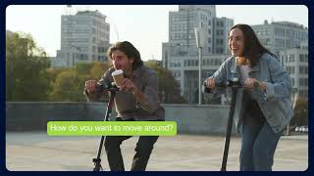
La UE plantará 3.000 millones de árboles más de aquí a 2030
Al menos un 55% menos de emisiones netas de gases de efecto invernadero en 2030, en comparación con los niveles de 1990.
El "Pacto Verde" europeo
El primer continente climáticamente neutro
en 2050

Slide 10
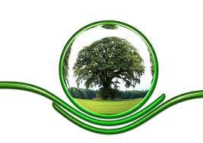
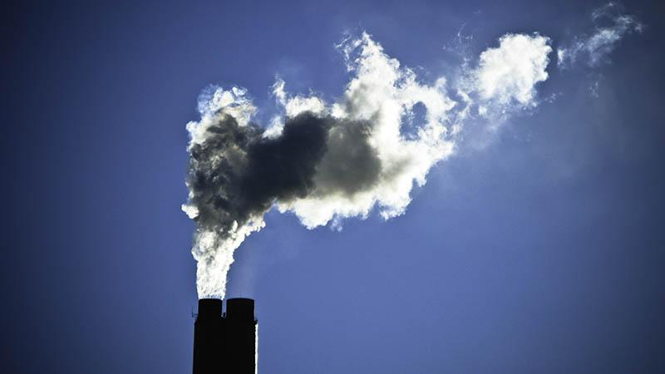
¿Crees que es posible llegar a ser neutro en carbono? ¿Por qué? ¿Por qué no?
¿Qué consideras tú neutro en carbono?

Slide 11
Fuentes:
Protect the environment/Right of nature (earthlawcenter.org)
A planet earth ice cream climate change (pixexid.com)
Banco de imagens : árvore, plantar, meio Ambiente, linha, verde, círculo, globo, mundo, Eco, ecologia, terra,
Chinese Central Bank Highlights "Stick and Carrot" Approach to Achieving Carbon Neutrality - China Banking News
https://www.rawpixel.com/search/weather%20changes?page=1&path=_topics&sort=curated

